Slide 1


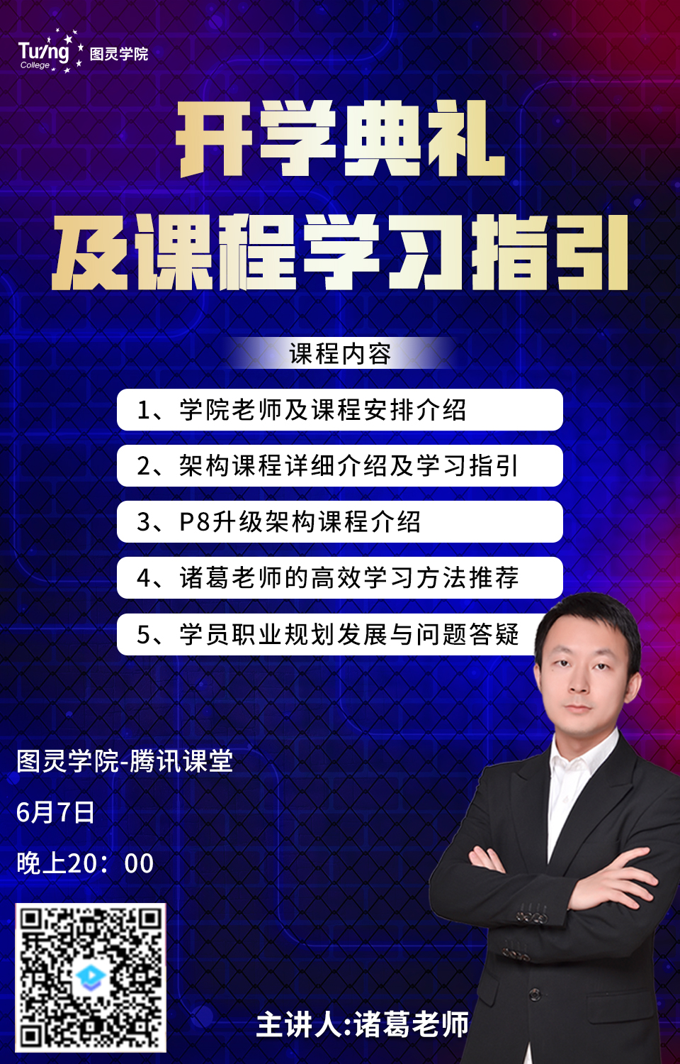

VIP课

Slide 2
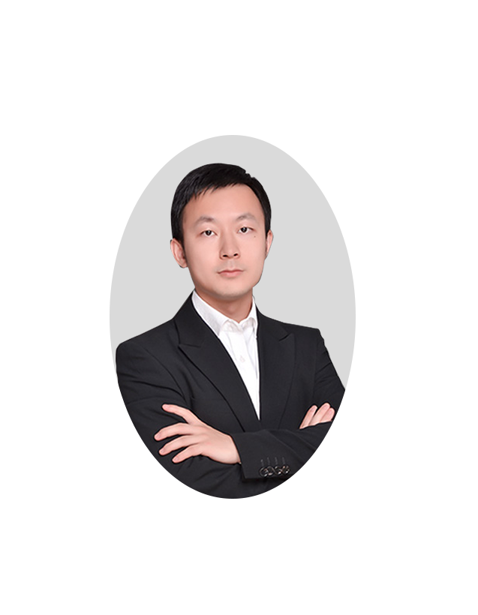
讲师介绍
诸葛老师
前唯品会，京东Java架构师
十余年一线互联网公司研发经验
参与并主导多个千万级并发互联网项目
擅长分布式，高并发及微服务架构

Slide 3
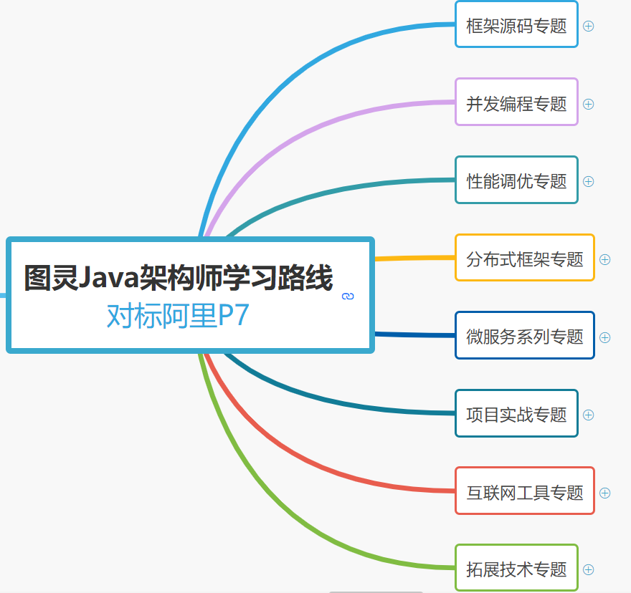
架构课介绍

Slide 4
学习指引
绝大多数学员
短期需要跳槽学员
中途加入的学员

Slide 5
学习方法
勤奋，足够的勤奋！
动手，敲代码，一定要动手！
如果可能在公司里面把我们教的技术用起来
推荐大家看下<提问的智慧>
定期复习，写博客，画自己的思维导图！
每天坚持学半小时英语！
把时间花在刀刃 ，二八法则
践行！践行！践行！

Slide 6
职业规划与课程答疑
外包或小公司出路在哪
大专生怎样逆袭
很多大厂并不排斥外包同学
不要放弃或自卑，依然有机会
不要在小公司里过早做管理
把技术学扎实跳槽
用技术弥补学历上的短板
找机会补上学历
持续学习，任何时候都不要放弃技术
技术+管理(搞好人际关系)
想进大厂的应届生或社招生
大龄同学如何度过中年危机
算法与数据结构(应届生必问)
JVM+Mysql+并发+Redis+ZK+Netty+DP
Spring源码+JDK源码+Linux+网络
项目(应届生更看重基础)
在小公司十多年，温水煮青蛙
35内还有希望进大厂
35+建议去独角兽创业公司一搏
终身学习，保持竞争力，不要被下属diss

